Slide 1
Мастер-класс по рисованию нетрадиционным методом «Букетик для мамы»
Воспитатель: Губина Виктория Вячеславовна

Slide 2
Все мы знаем, что одним из ведущих видов деятельности в дошкольном возрасте является рисование. Когда ребенок рисует, он не только познает окружающий мир, но и у него формируется любовь к творчеству, тренируется воображение и развивается мелкая моторика пальцев рук.
Чтобы стимулировать интерес к изобразительной деятельности, желательно использовать в работе нетрадиционные методы рисования. Работа с непривычными материалами и новыми техниками подарит дошкольникам исключительно позитивные эмоции, раскроет новые возможности использования знакомых предметов.

Slide 3
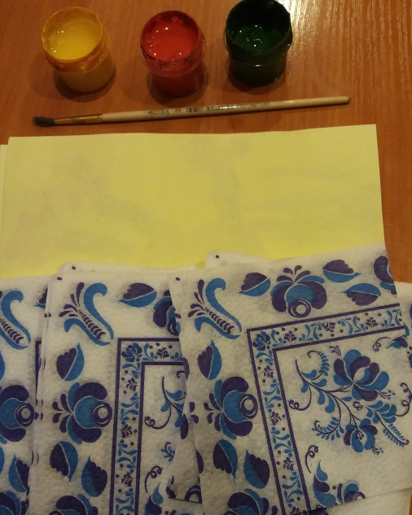
Для того, чтобы нарисовать эти букетики нам понадобиться: - гуашь желтого, красного и зеленого цветов; - салфетки; - листочки светло-желтого цвета формата А5; - кисточка.

Slide 4
1. Сначала мы кисточкой нанесли зеленую краску на ладошку (детям, у которых возникли затруднения, помогает взрослый )

Slide 5
2. Приложили ладошку на листочек бумаги и прижали, чтобы краска хорошо отпечаталась. Вытерли ручки салфеточкой.

Slide 6
3. Окунули указательный пальчик в зеленую краску и нарисовали травку. Вытерли пальчик салфеткой

Slide 7
4. Окунули указательный палец в желтую краску и над каждым «стебельком» поставили серединку цветочка. Вытерли пальчик салфеткой.

Slide 8
5. Окунули пальчик в краску красного цвета и нарисовали вокруг каждой серединки лепесточки, при необходимости окуная пальчик в краску еще раз. Вытерли пальчик салфеткой.
Вот такой красивый букетик у нас в итоге получился! Он хранит тепло ручек и пальчиков наших деток И они с огромным удовольствием рисуют их своим мамам!

